Slide 1
CPR en het MPG- en NMD-stelsel
Drs. Jan-Willem Groot

Slide 2
Governance NMD
Bestuur
3 leden
BMNL
Onafhankelijk voorzitter
Opdrachtgevers | Gebruikers | Leveranciers
Aedes | BNA | Betonhuis
Neprom | Bouwend Nederland | Centrum Hout
Rijksvastgoedbedrijf | Koninklijke NL-Ingenieurs | FME
Rijkswaterstaat | Onderhoud.nl | Koninklijke Metaalunie
Unie van Waterschappen | Techniek NL | NRK Bouw
VNG | Vereniging van Instrumenteigenaars i.o. | NVTB
Directeur
Organisatie
Beleids-
Commissie
(BMNL)
Technisch
Inhoudelijke
Commissie
(TIC)
Notes:
Wijziging tov laatste presentatie van Harry

Slide 3
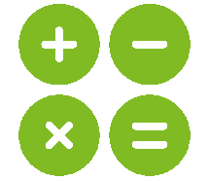
Doelstellingen NMD
Opslag betrouwbare LCA-milieudata in één centrale database, bij een neutrale onafhankelijke organisatie
Geharmoniseerde Bepalingsmethode
Organisatie van een transparant en controleerbaar stelsel
Deel 1: Methodische eisen (EN 15804 +A2) milieuprestatie van (bouw) producten, installaties en processen.
Gereguleerde toepassing in private rekeninstrumenten
Deel 2: Rekenregels milieuprestatie bouwwerken.
Gelijk speelveld voor alle partijen

Slide 4
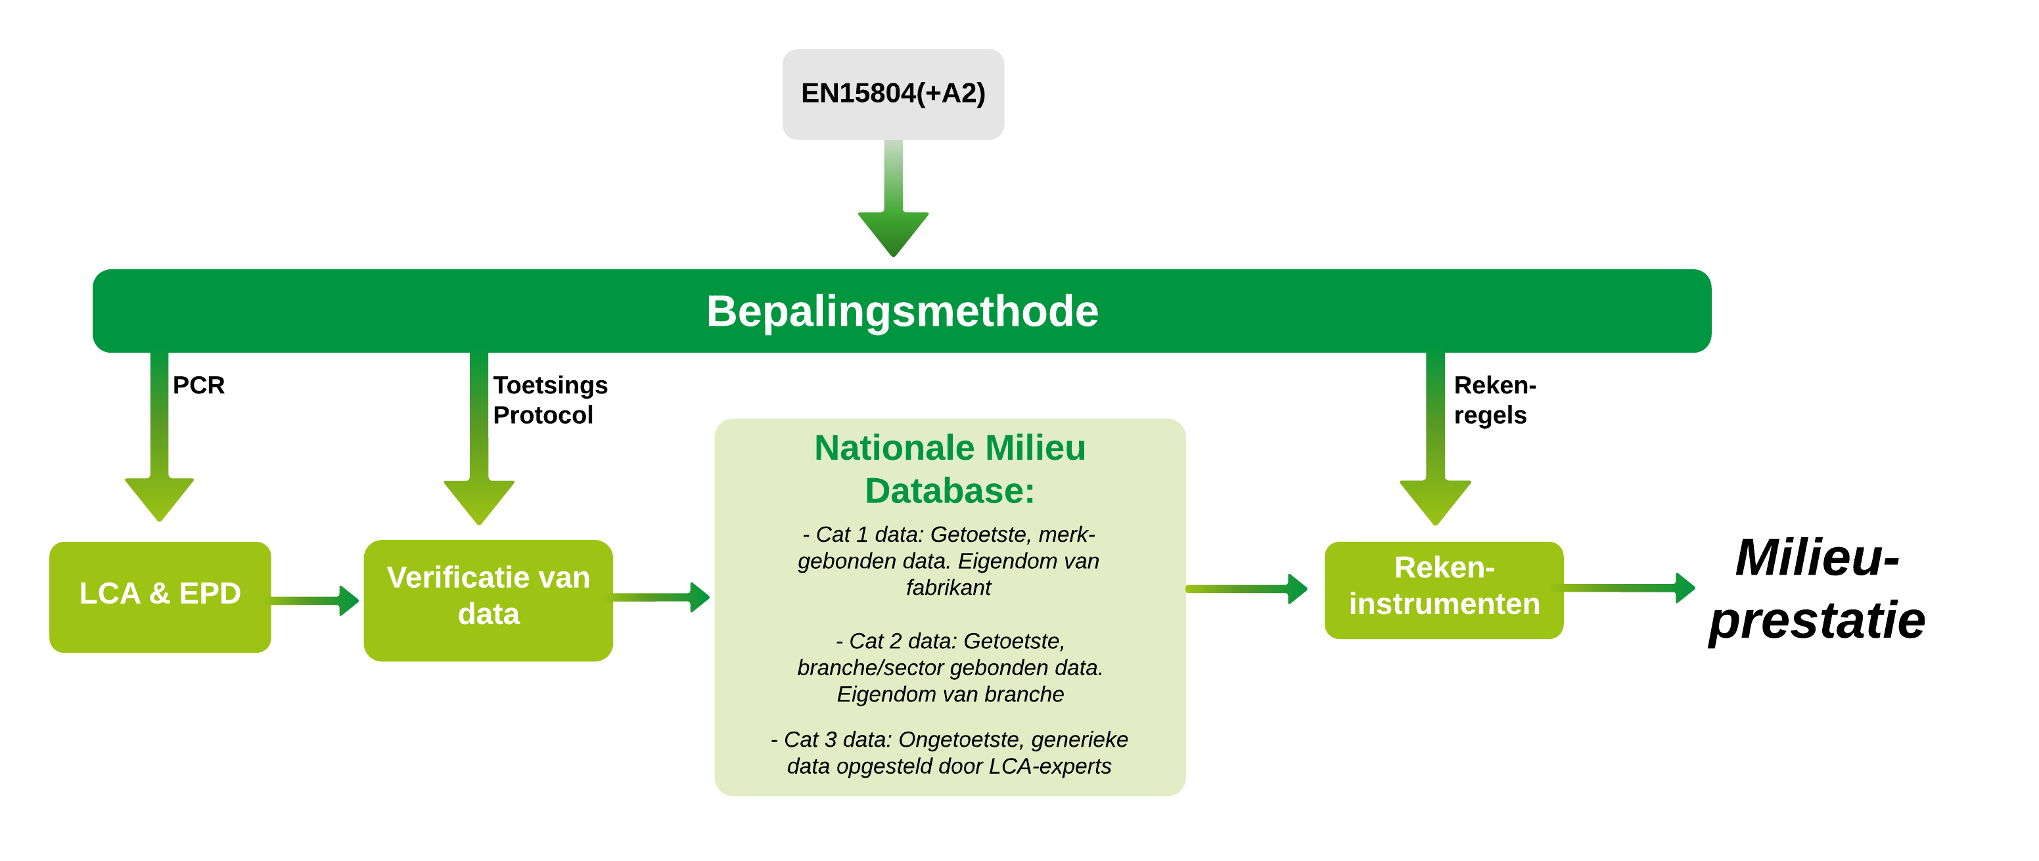
Stichting NMD beheert de Bepalingsmethode
(MPG)
Notes:
LCA als basis voor sturing.

Slide 5
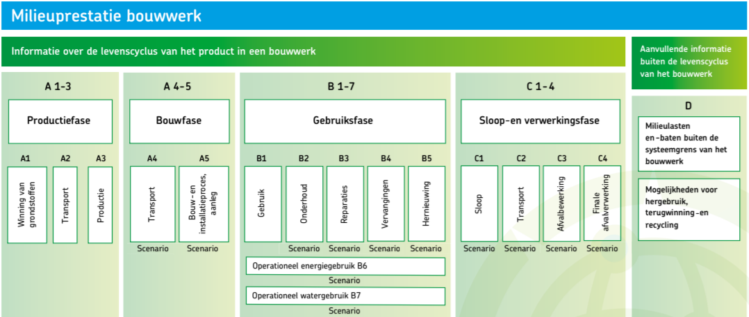
Modules Bepalingsmethode
B&U en GWW
Notes:
Module D

Slide 6
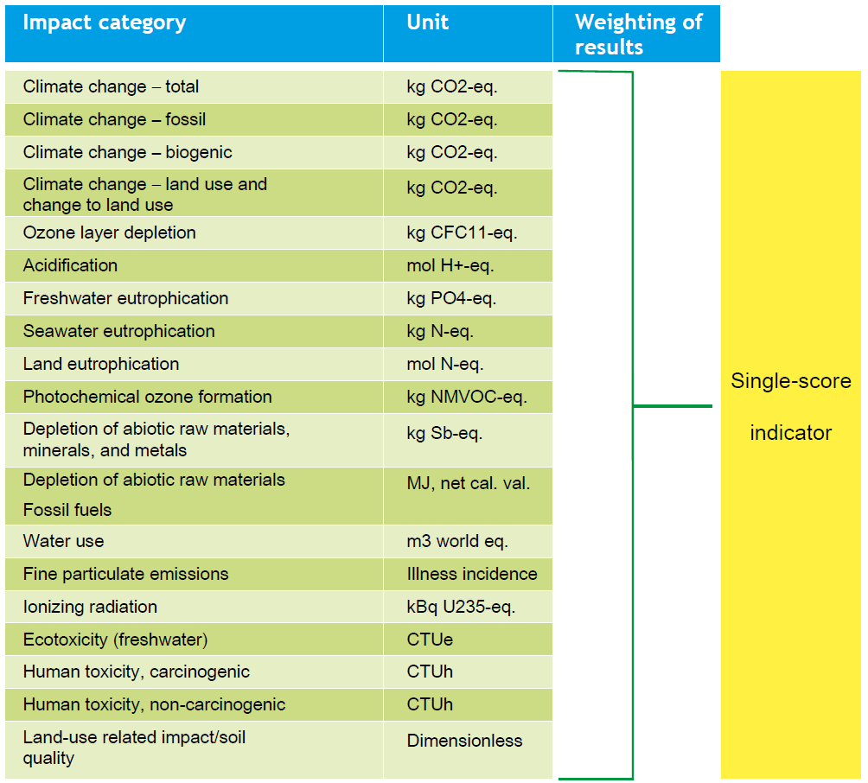
19 milieu-indicatoren

Slide 7
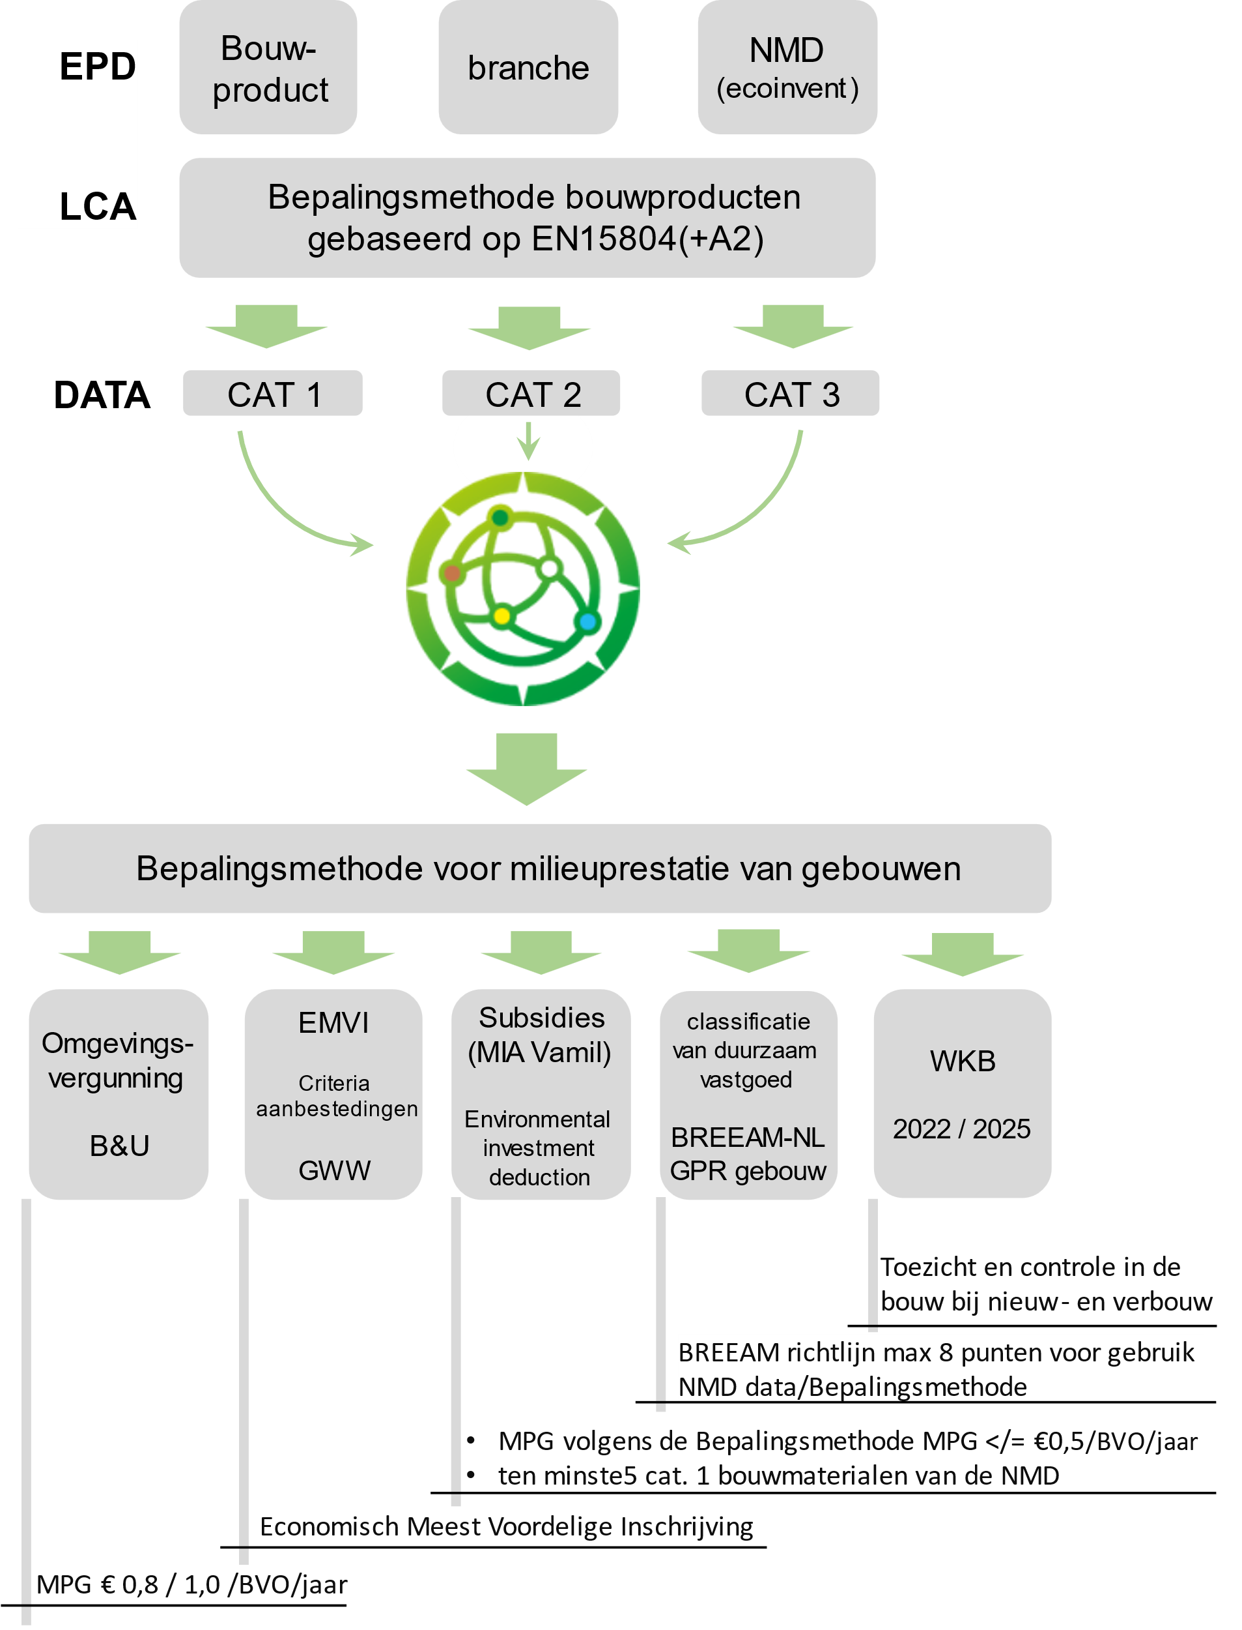
De NMD
& bouwomgeving

Slide 8
Waar zet Europa op in?
Integrale benadering klimaatdoelstellingen via herziening EPBD;
Mogelijk Europese verplichting: opnemen van circulaire eisen bij publieke aanbestedingen;
Milieueisen voor bouwproducten, beginnen met klimaat en hergebruik/recycling, mogelijk ook CO2-opname/vastlegging bouwproducten; via herziening CPR;
Integraal milieulabel producten.
Notes:
Integrale benadering klimaatdoelstellingen: whole lifecycle greenhouse gas emissions; via herziening EPBD; >integrale doelstellingen milieudruk door energiegebruik-materiaalgebruik
Mogelijk Europese verplichting: opnemen van circulaire eisen bij publieke aanbestedingen: binnen kader activiteiten St NMD gevolgen voor aanbestedende overheden
Milieu-eisen voor bouwproducten, beginnen met klimaat en hergebruik/recycling, mogelijk ook C-opname/vastlegging bouwproducten; via herziening CPR
Integraal milieulabel producten, PEF; via Ecodesign; specifieke beleidsacties EU onbekend

Slide 9
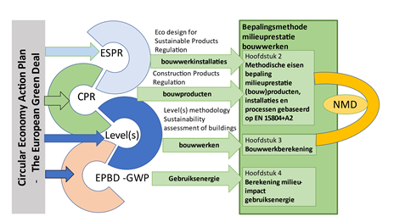

Slide 10
Europese Green Deal + Circulair Action Plan
Green deal / Circulair Action Plan​ | Nederlands NMD-stelsel ​
​Doelstelling: Een netto-uitstoot van broeikasgassen van nul tegen 2050 en economische groei zonder uitputting van grondstoffen | uitstoot van broeikasgassen en uitputting van grondstoffen zijn dominante impactcategorieën in de bepalingsmethode de milieuprestatie van bouwwerken
Circulariteitsbeginselen gedurende de levenscyclus van gebouwen​ | Milieuprestatie (waaronder circulariteit) van gebouwen en GWW-werken ​
Bepalingsmethode voor kernindicatoren voor kantoor-en woongebouwen​ | Één bepalingsmethode voor de milieuprestatie van gebouwen en GWW-werken ​
t.b.v. levenscyclusbeoordeling in overheidsopdrachten​ | t.b.v. levenscyclusbeoordeling in​ Bouwbesluit​ MIA\Vamil​ Duurzaam inkopen en aanbesteden overheidsopdrachten​ BREEAM-NL​ GPR Gebouw​ Enz.​
Harmonisatie van duurzaamheidsprestaties van bouwproducten in het kader vrijhandelsverkeer​ via CPR | Deze harmonisatie is al in de Bepalingsmethode milieuprestatie bouwwerken geïmplementeerd Milieuprestatie van bouwproducten en bouwwerkinstallaties dusdanig zijn dat de bouwwerken waarin zij zijn verwerkt, kunnen voldoen aan de eisen van het bouwwerk​
Notes:
Punt 4: over Verordening bouwproducten
bouwproduct”: elk product of kit dat wordt vervaardigd en in de handel wordt gebracht om blijvend te worden verwerkt in bouwwerken of delen ervan, en waarvan de prestaties gevolgen hebben voor de prestaties van het bouwwerk met betrekking tot de fundamentele eisen voor bouwwerken;
Zowel bouwproducten als (bouwwerk)installatie worden blijvend aangebracht
Dit vraagt om harmonisatie van specificaties onder de Verordening Bouwproducten en de Richtlijn Ecodesign

Slide 11
Wat doet de Nederlandse overheid en St. NMD nu al met oog op Europese eisen?
Integrale doelstellingen milieudruk door energiegebruik-materiaalgebruik;
Mogelijke verplichting voor opnemen van circulaire eisen bij publieke aanbestedingen;
Europese harmonisatie EN15804 en EN15978.i.h.k.v. recast CPR;
Consumenten milieulabel milieuprestatie (bouw)producten;
Uniformiteit EN15804 en EN15978.
Notes:
- integrale doelstellingen milieudruk door energiegebruik-materiaalgebruik;
Wens in Nederland is de milieu- en energieprestatie in samenhang bezien en daarop te optimaliseren. Voorwaarde = beide prestaties in gelijke eenheden uitdrukken. Nu bij st. NMD in onderzoek.
- mogelijke verplichting voor opnemen van circulaire eisen bij publieke aanbestedingen;
- Europese harmonisatie EN15804 en EN15978.i.h.k.v. recast CPR;
- consumenten milieulabel milieuprestatie (bouw)producten;
- uniformiteit EN15804 en EN15978 op niveau van bouwproducten en klimaatinstallatie i.h.k.v. voorgestelde verordening betreffende ecologisch ontwerp voor duurzame producten.

Slide 12
Vragen:
Hoe krijgen we meer milieudata in Europa?
Hoe maken we milieudata meer transparant?

Slide 13
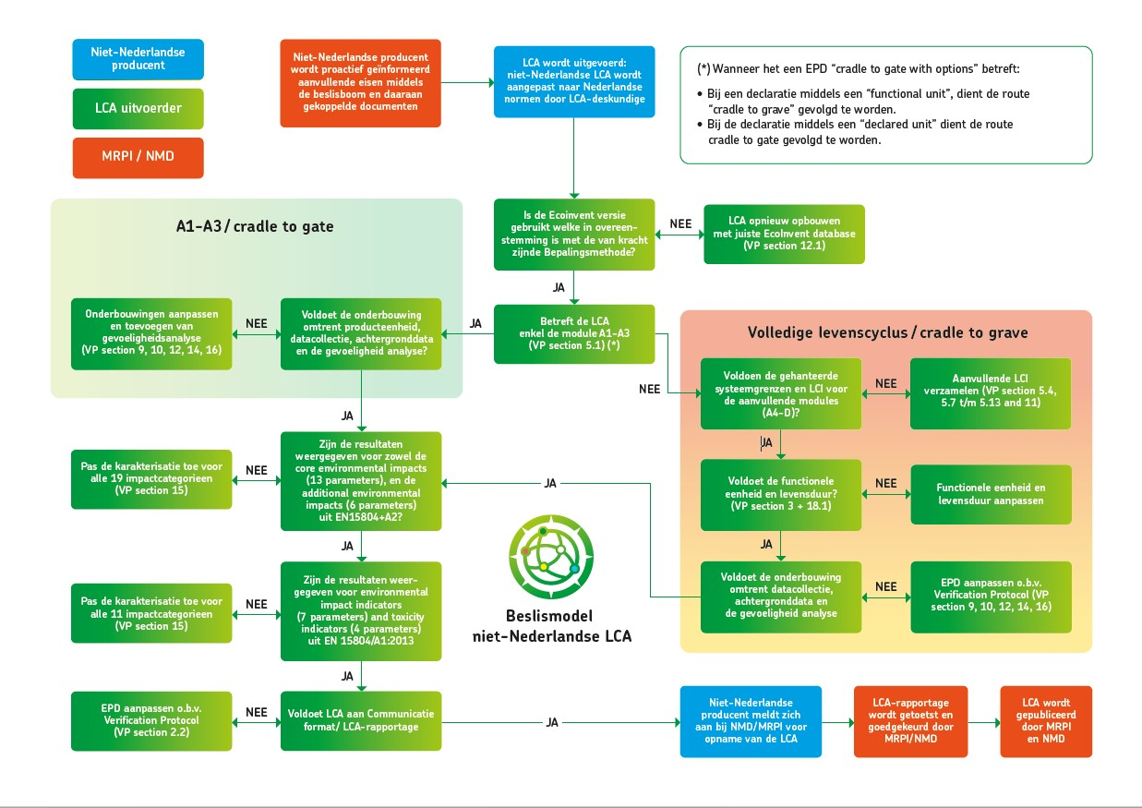
Buitenlandse EPD’s in de NMD
Hoe deze in te voeren:

Slide 14
www.milieudatabase.nl
www.linkedin.com/company/nationale-milieudatabase

